Slide 1

Türkçe Öğreniyoruz
23.REKLAMLAR
Δρ Ελένη Χαραλάμπους
https://www.e-charalambous.com
elenecharalampous72@gmail.com

Slide 2

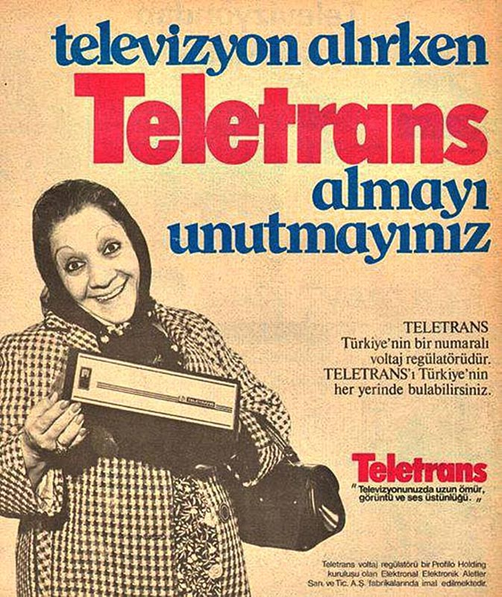
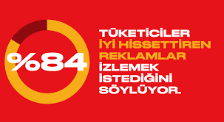

Reklâmlar
https://share.google/kAkgTuMTpu6cHJkPF

Slide 3

DİNLEME

Slide 4
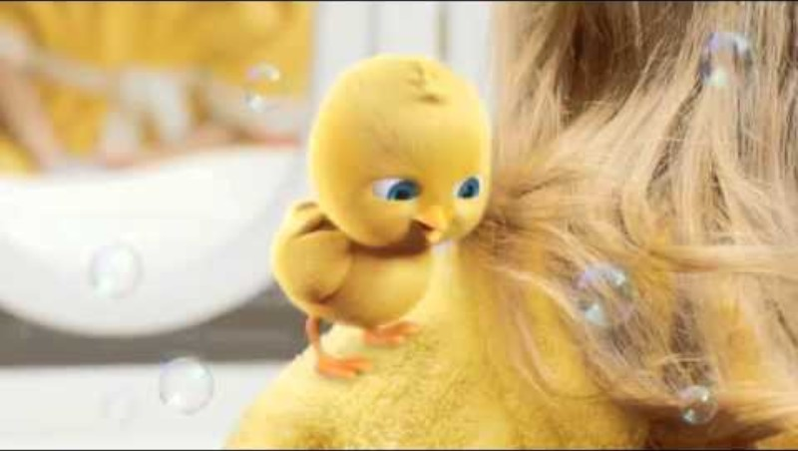
Annem banyoya dedi / ______ bak piti piti / Dalin _____ benimle / Bıcı bıcı eğlence / Gözüm ________ ki açık / Saçlarım ______ / Kokun bebek gibiyse / Bıcı bıcı eğlence

Slide 5
OKUMA

Slide 6

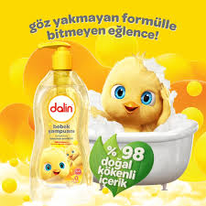

Annem banyoya dedi
Koştum bak piti piti
Dalin varsa benimle
Bıcı bıcı eğlence
Gözüm yanmaz ki açık
Saçlarım yumuşacık Kokun bebek gibiyse Bıcı bıcı eğlence

Slide 7
Reklam konusu, karşımıza oldukça geniş bir yelpaze çıkmaktadır. Günümüzde reklamın pazarlamadaki önemi ve yeri, pastanın en büyük dilimini oluşturmaktadır. Gelişen teknolojiyle birlikte reklam çeşitleri de günden güne artış gösteriyor. Bunlar;
- Sanal reklamlar,
- Ticari reklamlar,
-Televizyon reklamları,
Sosyal medya reklamları derken geniş bir hedef kitleye ulaşma durumu söz olan son derece derin bir dünya ile karşı karşıya kalıyoruz.
Reklam türlerini şu şekilde özetlemekte fayda olacaktır:
Yayın reklamları; radyo ve televizyonun da dahil olduğu kitlesel reklam türüne verilen isimdir. Milyonlarca reklama erişim sağlamak için oldukça etkili bir reklam çeşidi olarak karşımıza çıkmaktadır.
Basılı reklamlar; her ne kadar dijital reklamın gölgesinde kalmış olsa da hala geçerliliğini koruyan bir reklam çeşididir.
Gerilla reklamlar; son yıllarda karşımıza sıklıkla çıkan bir reklam türü olma özelliği barındırıyor. Gerilla reklamların maksadı, sadece reklam olarak düşünülmemesi ve hayatın içinden olmasıdır.
Haberin Devamı
Video reklamlar; bu reklam çeşidinde Youtube, en popüler mecra olarak varlığını sürdürmektedir.
Ürün yerleştirme; Bu reklam türü esasında “fark edilmeden” yapılan bir reklam türü. Bu reklam çeşidinde açık açık reklam yapılmaz. Fakat çok güzel bir film izlerken ansızın başroldeki oyuncunun telefonu, kullandığı saat birden ön planda olabilmektedir. Bu durum ürün yerleştirmedir.
Sosyal medya reklamları; Vaktimizin büyük bir bölümünü geçirdiğimiz sosyal medya ile artık reklamlar cebimize kadar girmektedir. Bu reklam çeşidi; instagram’da sponsorlu içerik çıkması, Facebook reklam verme kanalı seçilerek veya basit bir başlık yahut görüntüden otomatik oynatılan bir videoya kadar her şeyi kapsamaktadır.
Reklam Nedir, Nasıl Yapılır? Reklam Çeşitleri Ve Tanımı Hakkında Bilgi

Slide 8
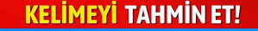
Reklam Kullanımı
Bütün reklâmlarda amaç ____________ artırmaktır.
Reklam gayesi ya ___________ tanıtmak veya firmayı tanıtmaktır.
Reklamlar, bir şirketin markasının ___________ zihninde canlı tutulmasına yardım eder.
Televizyon ____________ iletişim araçlarında birinci sırada gelir.
Televizyon reklamlar sayesinde bugünkü işlerliğini ________________ ve koruyabilir.
Bütün diziler, programlar ve benzeri yayınların birer ______________ reklamı vardır.

Slide 9
Reklamın Özellikleri
Çeşitli _____________ organlarından faydalanılır.
Bunlar, _____________ (günlük gazete ve dergiler), radyo, televizyon, sinema ve afişlerdir.
Reklamda kısa fakat ___________ cümleler, sözler, resimler esastır.
Dekor, renkler, televizyonda ses ve görüntü seçimi dikkati __________ özellikle olmalıdır.
Sosyal ve ahlâkî yönden reklâmda en önemli __________ "Doğru"yu söylemesidir.
____________ ve yanlış bir şey söylememelidir.

Slide 10
Reklâm etkileri
Reklamın kültürel, sosyal, ekonomik ve psikolojik ______________ var.
Reklam, hem sosyal yaşamda hem de iş yaşamında belli başlı rollere ____________.
Reklamın pazarlama rolü var. Reklamın iletişim rolü var.
Reklam oldukça ___________ edicidir.
Reklam tüketicinin fiyat değişse de alternatif _____________ dönme olasılığını zayıflatır.
Reklam, tüketicilerin, fiyat, kalite, itibar, satış yeri gibi öğelerle ürüne değer biçilmesine ______________ eden bir araçtır.
Reklam ekonomiyi olumlu ______________ etkiler.
Gittikçe önemi _______________ reklâm ekonominin itici gücüdür.

Slide 11
Reklamın özelliklerini şöyle sıralayabiliriz:
Reklam, pazarlama iletişimi içersinde ___________ alan bir öğedir.
Reklam, belirli bir ____________ karşılığında yapılır.
Reklam, bir ___________ iletişimidir.
Reklamı yapan kişi, kurum ve _____________ bellidir.
Reklamın genel amacı :
Hedef tüketicilere bir ürün veya bir _____________ duyurmaktadır.
Ürüne, markaya, işletmeye karşı tüketicilerde olumlu bir ____________ oluşturmayı sağlamaktır.
Diğer bir deyişle reklam, _______________ satış ya da kar sağlamayı kolaylaştırmaya yönelik iletişim kurmaktır.
Reklam mesajları ______________ yanıltmaktadır.

Slide 12
Reklâm etkileri
Reklamların temel düşüncesi insanlardaki ihtiyaç, ilgi, ___________, heves duygularını harekete geçirmektir.
Reklamların gençler üzerinde ___________ etkiler vardır.
Reklamlar çocukların satın __________ isteklerini arttırır.
Reklamlarla çocukların yemek yeme __________ arasında kuvvetli bir ilişki vardır.
Reklamın çocuğun __________ ve sosyalleşmesinde önemli bir rolü var.
Reklamın çocuğun _____________ oluşmasında etkili bir rolü var.
Günümüzde insanların bir _____________ marka bağımlısı halindedir.

Slide 13
YAZMA

Slide 14
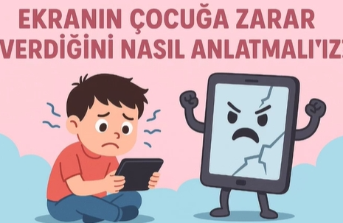
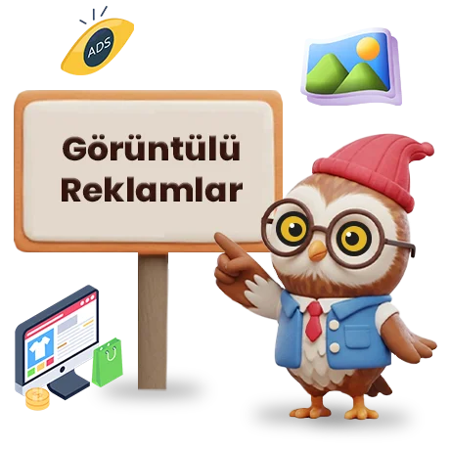
Ekranın Gücü ve Tüketicinin Özgür İradesi

Slide 15
KONUŞMA
Βir reklamda görüp aldığım son ürün bir spor ayakkabıydı.

Slide 16

Bir reklamın etkisiyle satın aldığın son ürün hangisiydi?

Slide 17
TEKRAR

Slide 18
Reklamların hayatımız üzerindeki etkisi
tasarlanmaktadır / hizmetler / yapılmaktadır / değişmektedir / etkinlikleri / talep
Reklam 1…………………………. pek çok yönden 2………………………….
Bunlar amaç, içerik, hedef, gösterge, yer ve zamana göre birbirinden farklı 3……………………………………...
Firmalar reklam etkinlikleri düzenlemektedir. Bunlar genellikle ürün ve 4…………………… için 5……...................…. yaratmak, seçici talep yaratmak için 6………………………...
Reklam tüketim kültürünün yayılmasında etkili bir araçtır.
Eşleştirme
1.Reklam ürün tanıtımı
2.Reklam sahte ihtiyaçları
3.Reklam yanılsamalar
4.Reklam tüketimi
5.Reklam tüketicilerin satın alma davranışlarını
6.Reklamcılık tüketiciler arasında bir talep
7.Reklam tüketicileri
a. oluşturmaktadır.
b. etkilemektedir.
c. yaratmaktadır.
d. oluşturabilmektedir.
e. yapmaktadır.
f. hızlandırmaktadır.
g. bilgilendirmektedir.
1........2...........3.........4..............5.................6................7............

Slide 19
Reklamların hayatımız üzerindeki etkisi
Tüketim toplumu, tüketicinin, 1………………………. ideolojisi tarafından yönlendirildiği bir toplum modelidir.
"Tüketiyorum öyleyse varım" sözü, tüketim etkinliklerinin reklamcılığa bağlı temelini
2……………… eden bir cümledir.
Tüketim kültürü, yalnızca tüketicilerin satın alma tercihlerini değil; satın alma tercihlerine 3…………... eden faktörleri ve süreçleri de etkilemektedir.
Reklamın amacı bir mal veya hizmetin hemen satın alınmasına yöneliktir. Ancak bir reklamın etkilerinin 4………….. ve uzun vadeli olması mümkündür.
Reklam 5……………………… hayatta bireylerin pratiklerini oluşturur.
Reklam hiç kuşkusuz, satın almayı kolaylaştıran, 6………………….. eden ve destekleyen, verimli bir pazarlama aracıdır.
Reklam tüketim toplumunda genel olarak 7…………….., sosyal, kültürel ve ideolojik olmak üzere çeşitli konulardaki farklı işlevleri yerine getirmektedir.
Reklamın ana amaçlarından biri şüphesiz 8……………….. ve hizmetlerin tüketimini arttırmak
Gelişmesini henüz tamamlamamış ülkelerde reklamlar toplumsal 9…………………. sürecinin hızlanmasına yardımcı olur.
Reklamlar çocukların 10………….. alma isteklerini arttırır.
tüketim
etki
ifade
ticari
teşvik
dağınık
mal
satın
değişim
gündelik

Slide 20
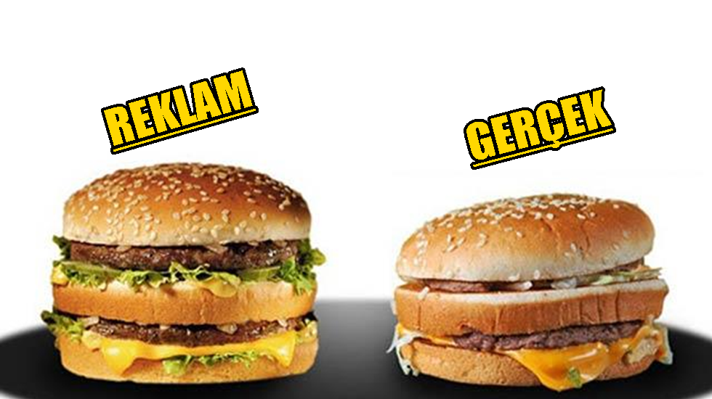
Reklâmlar
Reklamların olumlu yönleri
Ηer yerde karşımıza çıkar.
Satışları artırır.
Ürün tanıtır.
Denemeye teşvik eder.
Reklamların olumsuz yönleri :
Fazla tüketmektedir.
Kaliteli olmayan ürünler reklamlar sayesinde insanlara pazarlanmaktadır.
Para harcamalarına teşvik etmektedir.
Tasarruf yapılmamaktadır.
Çözümler :
İhtiyacımız kadar besin satın almalıyız.
Alışverişimizi daha iyi kontrol etmeliyiz.
Fiyatları takip etmeliyiz.
Sigara reklamları yapılmamaktadır.

Slide 21
YENİ KELİMELER
ahlâkî
belli başlı
besin
çekici
dağınık
değer biçilmek
dramatik değişimler geçirmek
duyurmak
eğilim
esas
ηθικός
βασικός
τροφή, εδώδιμα,
δελεαστικός
σποραδικός
εκτιμάται
περνά δραματικές αλλαγές
ανακοινώνω
κλίση
βασικός, βάση
farklı değişmek
gayesiyle
geçtiğimiz yüzyılda
gösterge
harekete geçirmek
heves
ikna edici
Işlerlik kazanmak
işletme
işlev
itibar
itici gücü
διαφέρω
με σκοπό
στον αιώνα που ζούμε
δείκτης, κατάλογος, εμφάνιση
διεγείρω
ενθουσιασμός
πειστικός
τίθεμαι με ισχύ
εκμετάλλευση , λειτουργία
λειτουργία, ρόλος
φερεγγυότητα, τιμή,
προωθητική δύναμη

Slide 22
YENİ KELİMELER
Talep ζήτηση
Τanıtmak παρουσιάζω
Τasarlanmak σχεδιάζομαι
Tasarruf εξοικονόμηση
Teşvik ενθάρρυνση
Ticari εμπορικός
Tüketmek καταναλώνω
ücret karşılık έναντι αμοιβής
Vaat υπόσχεση
Vade προθεσμία
Verimli παραγωγικός, καρποφόρος
Yalan ψεύτικος
Yanılsama αυταπάτη, παραπλάνηση
Yanıltmak παραπλανώ
Zihin νους
öyleyse
pazarlama
pazarlanmak
sahte
seçici talep
sözcüğünü hayatımıza getirmek
επομένως
μάρκετινγκ
διατίθεται στο εμπόριο
πλαστός
επιλεκτική ζήτηση
μπήκε στη ζωή μας η λέξη

Slide 23

Öztürk, T., Akçay, S., Yiğit, A., Taşdemir, E., & Başak, S. S. (2005α). Gökkuşağı Türkçe: Ders Kitabi 5. Dilset Yayınları.
Öztürk, T., Akçay, S., Yiğit, A., Taşdemir, E., & Başak, S. S. (2005b). Gökkuşağı Türkçe: Çalışma Kitabi 5. Dilset Yayınları.

Slide 24

Ders bitti.
Ders bitti.
Ders bitti.
Ders bitti.
Ders bitti.

Slide 25

www.e-charalambous.com

